Slide 1
瀏覽器操作環境簡介

Slide 2
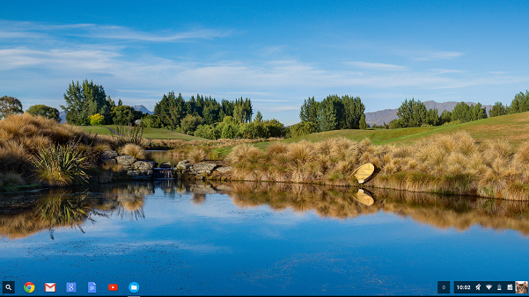
點選Chrome瀏覽器圖示

Slide 3
點選左下方「開始」，打開選單

Slide 4
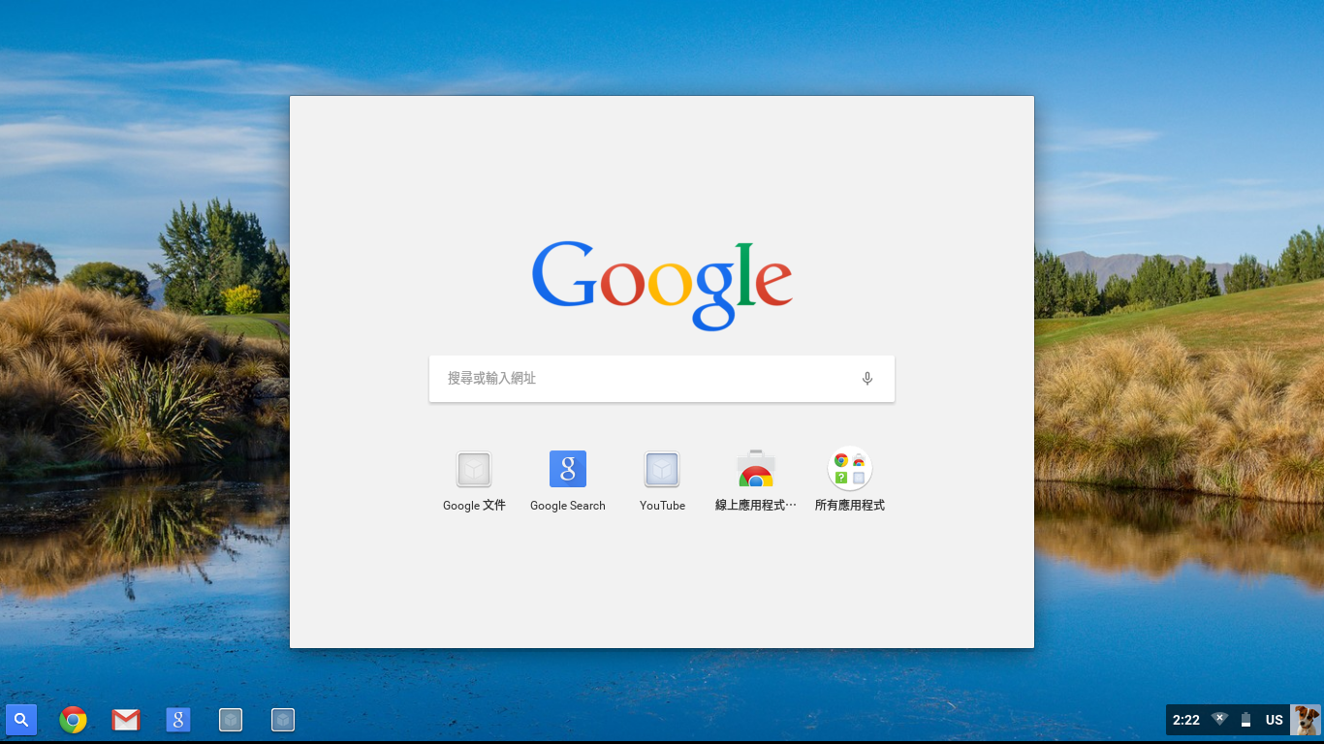
點選「所有應用程式」

Slide 5
點選「Chrome」圖示

Slide 6
基本操作介紹

Slide 7
關閉視窗

Slide 8
切換分頁

Slide 9
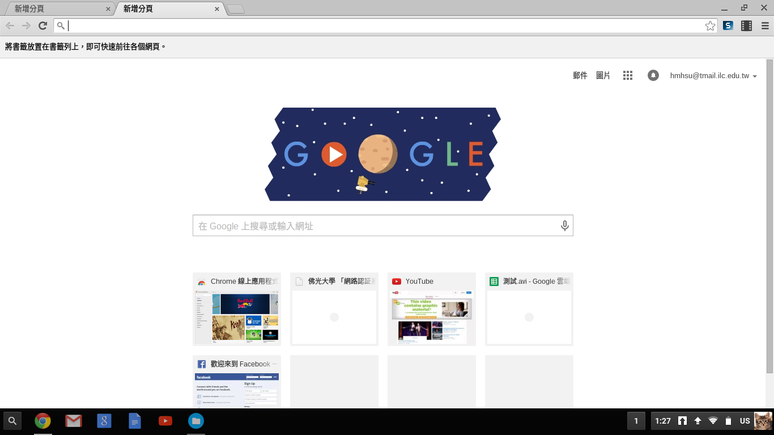
新增分頁

Slide 10
最小化
最小化
最小化會讓視窗縮小在這裡

Slide 11
還原視窗

Slide 12
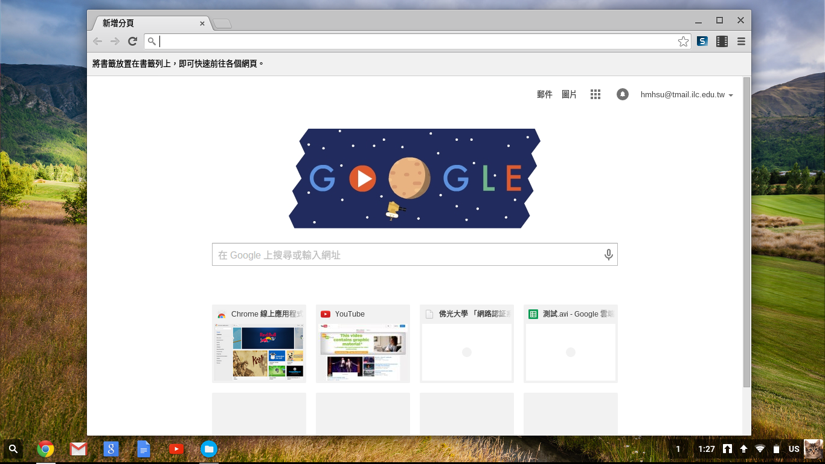
最大化視窗

Slide 13
調整視窗大小
滑鼠移到視窗邊框，
就會出現雙箭頭，按
住左鍵拖拉，即可調
整視窗大小。

